Slide 1

Deep Dive in deep machine learning
Introduction à la reconnaissance d’image
Swann Legrand

Slide 2
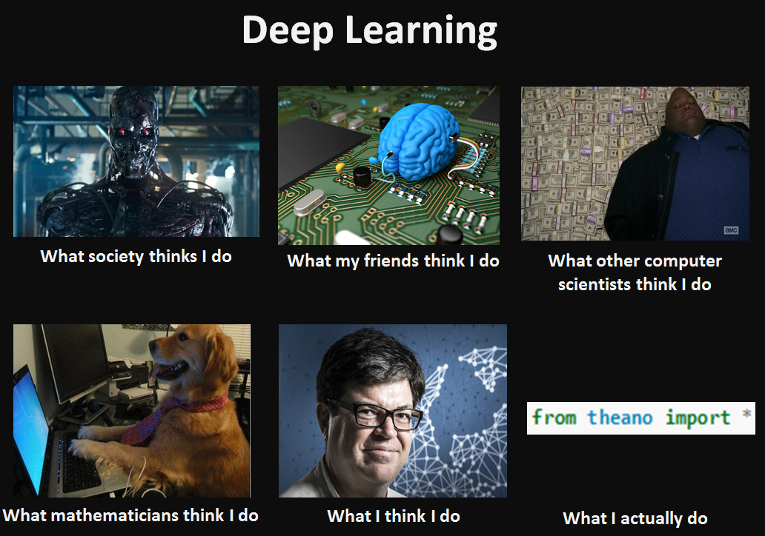
DeepDive in Deep machine learning
Machine learning : création d’un système répondant à un besoin sans être explicitement programmé pour ce dernier
L’IA c’est quoi ?
L’apprentissage
Data-Driven Computing
Réseaux neuronaux
Un neurone
Algorithmiquement, un neurone c’est quoi?
Qu’est-ce qu’une couche de neurone
La fonction d’activation
Descente du gradient
MNIST
Les modèles configurables
Xception

Slide 3


DeepDive in Deep machine learning
Supervisé : entrainement d’un modèles à partir d’un ensemble de données étiquetées
L’IA c’est quoi ?
L’apprentissage
Data-Driven Computing
Réseaux neuronaux
Un neurone
Algorithmiquement, un neurone c’est quoi?
Qu’est-ce qu’une couche de neurone
La fonction d’activation
Descente du gradient
MNIST
Les modèles configurables
Xception
Non-supervisé : découverte de modèles à partir de données non étiquetées
Par renforcement : apprentissage basé la qualité estimé du résultat (auto-évaluation)

Slide 4
DeepDive in Deep machine learning
L’IA c’est quoi ?
L’apprentissage
Data-Driven Computing
Réseaux neuronaux
Un neurone
Algorithmiquement, un neurone c’est quoi?
Qu’est-ce qu’une couche de neurone
La fonction d’activation
Descente du gradient
MNIST
Les modèles configurables
Xception
Données
Données brutes
Entrainement
Collecte
(IOT, Logs,
…)
Données d’entrainement
Modèle non entrainé
Cleaner
Test
Modèle entrainé et testé
Résultat non satisfaisant
Données de test
Modèle entrainé
Notes:
Attention : Je parle de data-driven computing car c'est le meilleurs terme que j'ai trouvé pour illustrer ce concepte mais ce n'est pas fondamentalement une explication de ce qu'est reelement le terme data driven computing.

Slide 5

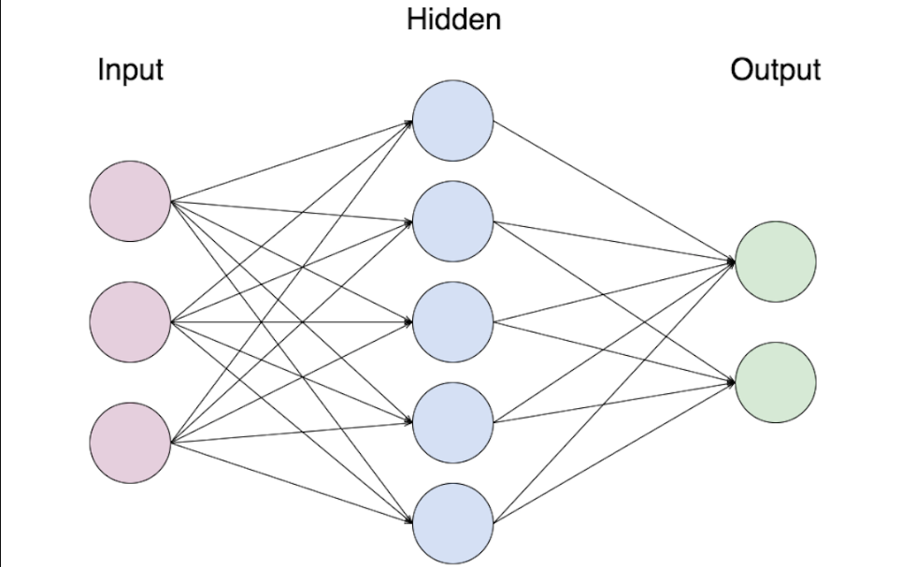


DeepDive in Deep machine learning
Complexifiable à l’infini
L’IA c’est quoi ?
L’apprentissage
Data-Driven Computing
Réseaux neuronaux
Un neurone
Algorithmiquement, un neurone c’est quoi?
Qu’est-ce qu’une couche de neurone
La fonction d’activation
Descente du gradient
MNIST
Les modèles configurables
Xception
Difficile de déterminer tout les paramètre du réseau
Peut être gourmand en ressource, données ou temps de calcul

Slide 6
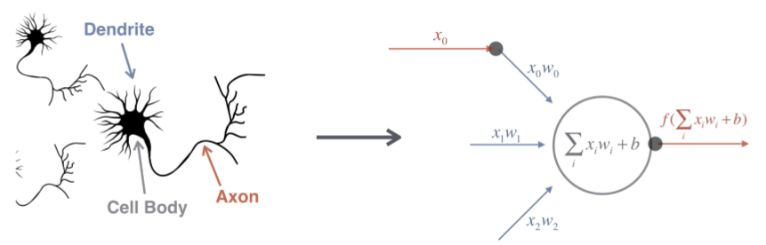
DeepDive in Deep machine learning
L’IA c’est quoi ?
L’apprentissage
Data-Driven Computing
Réseaux neuronaux
Un neurone / Les reseaux
Algorithmiquement, un neurone c’est quoi?
Qu’est-ce qu’une couche de neurone
La fonction d’activation
Descente du gradient
MNIST
Les modèles configurables
Xception
Xi : les inputs (nos données)
Wi : des poids (scalaire) qui vont s’ajuster au fur et à mesure de l’entrainement
b : Un poids (scalaire) indépendant des entrées qui s’ajuste au fur et à mesure de l’entrainement
f : fonction d’activation
Notre résultat est la valeur de la fonction f en un point dépendant des valeurs de nos inputs pondérés par les poids

Slide 7
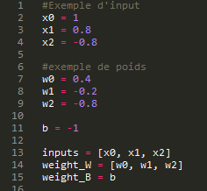

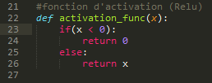
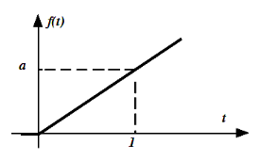

DeepDive in Deep machine learning
L’IA c’est quoi ?
L’apprentissage
Data-Driven Computing
Réseaux neuronaux
Un neurone
Algorithmiquement, un neurone c’est quoi?
Qu’est-ce qu’une couche de neurone
La fonction d’activation
Descente du gradient
MNIST
Les modèles configurables
Xception
Notes:
Ceci est une explication très basique de ce à quoi ressemblerait un algorithme représentant un neurone codé naïvement. Dans la vraie vie, pour des raisons de performance on utilise du calcul matriciel.

Slide 8
DeepDive in Deep machine learning
I1
W11
Neurone 1
Tot1 = I1.W11 + I2.W21 + I3.W31 + b1
F(tot1)
W12
L’IA c’est quoi ?
L’apprentissage
Data-Driven Computing
Réseaux neuronaux
Un neurone
Algorithmiquement, un neurone c’est quoi?
Qu’est-ce qu’une couche de neurone
La fonction d’activation
Descente du gradient
MNIST
Les modèles configurables
Xception
W13
W21
Neurone 2
Tot2 = I1.W12 + I2.W22 + I3.W32 + b2
W22
F(tot2)
I2
W23
W31
Neurone 3
Tot3 = I1.W13 + I2.W23 + I3.W33 + b3
F(tot3)
W32
I3
W33
W11 W12 W13
W21 W22 W23
W31 W32 W33
I1, I2, I3
.
+
B1, b2, b3
=
∑Ii.Wi1 + b1, ∑Ii.Wi2 + b2, ∑Ii.Wi2 + b2
Notes:
Ca c’est la vraie vie.

Slide 9
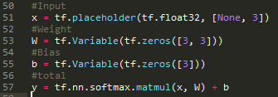
DeepDive in Deep machine learning
W11 W12 W13
W21 W22 W23
W31 W32 W33
L’IA c’est quoi ?
L’apprentissage
Data-Driven Computing
Réseaux neuronaux
Un neurone
Algorithmiquement, un neurone c’est quoi?
Qu’est-ce qu’une couche de neurone
La fonction d’activation
Descente du gradient
MNIST
Les modèles configurables
Xception
I1, I2, I3
.
+
B1, b2, b3
=
∑Ii.Wi1 + b1, ∑Ii.Wi2 + b2, ∑Ii.Wi2 + b2
Notes:
Code tensorflow modélisant une couche de neurone sans fonction d’activation.

Slide 10
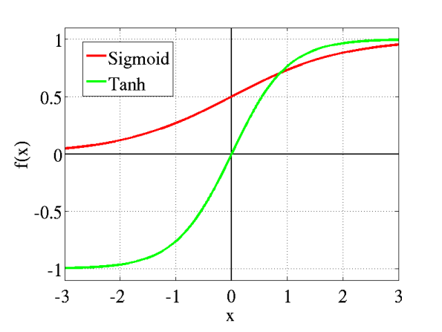
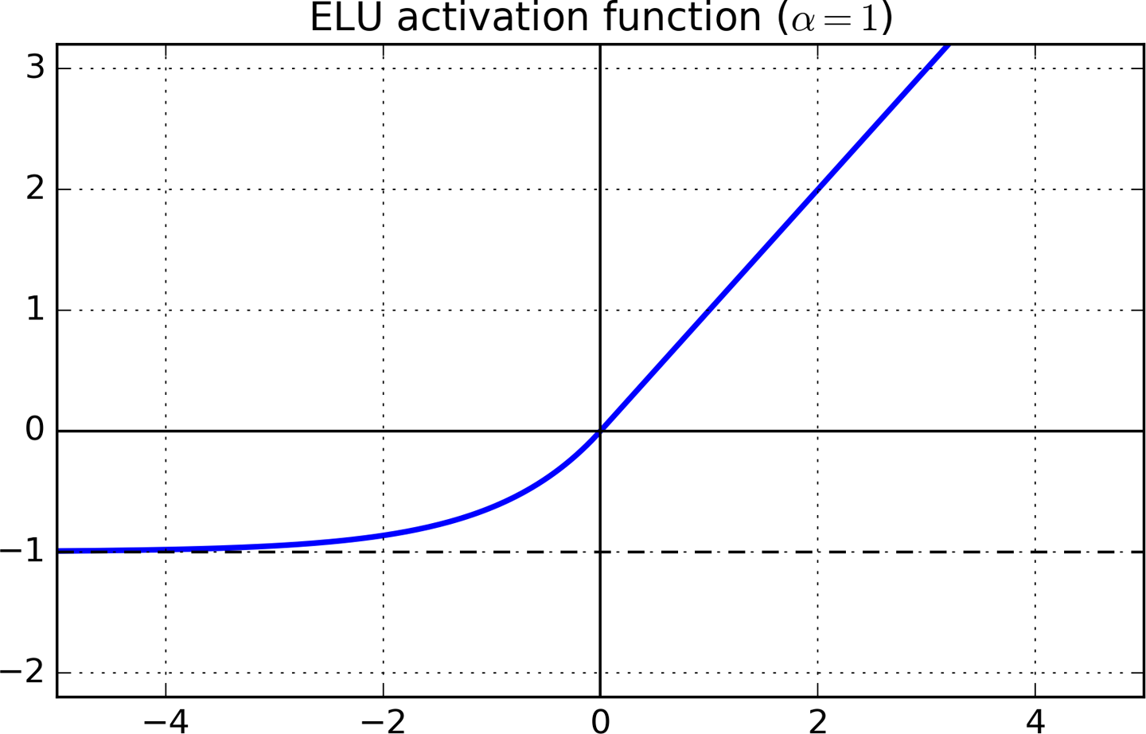
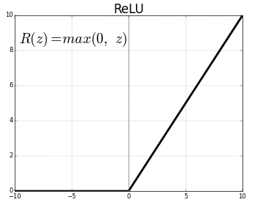
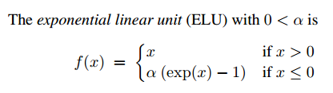
DeepDive in Deep machine learning
L’IA c’est quoi ?
L’apprentissage
Data-Driven Computing
Réseaux neuronaux
Un neurone
Algorithmiquement, un neurone c’est quoi?
Qu’est-ce qu’une couche de neurone
La fonction d’activation
Descente du gradient
MNIST
Les modèles configurables
Xception
Notes:
La sigmoid permet de faire de la classification. Elle faudra soit une valeur proche de 0 soit une valeur proche de 1. Très rarement des valeurs intermédiaires. Attention : en raison de sa dérivé, inferieur en module à 1, elle tend à réduire le gradient (cf le formule de l’algorithme du gradient). Il faut donc éviter d’en mettre de trop. En général, il n’y en a qu’une seule, sur la dernière couche dites « couche de classification » La fonction Relu est la fonction de base que nous plaçons par défaut entre chaque couche dense de neurone. On peut la remplacer par une fonction elu, qui donnera souvent de bien meilleurs résultats et une meilleure vitesse de convergence. Elle est cependant plus lente pour le calcul. Il existe d’autres fonctions d’activation, mais il s’agit ici de la principale.

Slide 11
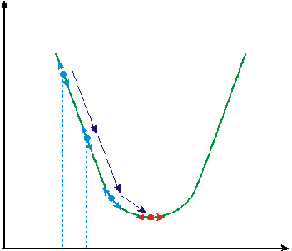
DeepDive in Deep machine learning
E(w) = F(w) - R
S = sortie, R = résultat attendu
9
1,44
0
Version simpliste (ε = 0,1)(xi = 2)
wi = wi + ε ∗ (c − o) ∗ xi
Exemple : F(wi) = x*wi
wi = -3 + 0,1 * (5-(2*(-3))) * 2 = -0,8
wi = -0,8 + 0,1 * (5-(2*-0,8))*2 = 0,52
Wi = 0,52 + 0,1 * (5-(2*0,52))*2 = 1,312
Wi = 1,312 + 0,1 * (5-(2* 1,312))*2 = 1,8
…
Wi = 2,49
Soit : E(2,49) = 2*2,49 – 5 = 0,02
On minimise l’erreur
L’IA c’est quoi ?
L’apprentissage
Data-Driven Computing
Réseaux neuronaux
Un neurone
Algorithmiquement, un neurone c’est quoi?
Qu’est-ce qu’une couche de neurone
La fonction d’activation
Descente du gradient
MNIST
Les modèles configurables
Xception
-3 0
W0
Version Réelle (ε = 0,1) (xi = 2) (R = 5)
wi = wi + ε ∗ (c − o) ∗ xi * F’(x.wi)
(Même calcul pour F(wi) = x.wi
car la dérivé vaut 1)
Notes:
La version simpliste permet de bien comprendre intuitivement. La seconde prend en compte la valeur de la dérivé de la fonction d’activation précédente. L’intéret est alors de tenir compte du fait que si la fonction d’activation croit beaucoup en ce point ou inversement, on peut adapter la vitesse de convergence. Attention cependant, lors de la descente du gradient sur les couche de neurone, chaque couche est entrainé sur le résidu issu de la couche suivante. Donc si F’ est inferieur, en module, à 1, la valeur propagée va diminuer voire, tendre vers 0. C’est ce que l’on appelle la disparition du gradient. C’est le cas de la sigmoïde dont la dérivé est toujours inferieur à 1.

Slide 12
DeepDive in Deep machine learning
L’IA c’est quoi ?
L’apprentissage
Data-Driven Computing
Réseaux neuronaux
Un neurone
Algorithmiquement, un neurone c’est quoi?
Qu’est-ce qu’une couche de neurone
La fonction d’activation
Descente du gradient
MNIST
Les modèles configurables
Xception
I1
Neurone 1
0
0 :
1
0
0
0
0
0
0
0
0
0
3 :
0
0
0
1
0
0
0
0
0
0
9 :
0
0
0
0
0
0
0
0
0
1
Neurone 2
0
I2
.
.
.
.
.
.
Neurone 10
1
I784
Notes:
Le MNIST est un exemple typique de machine learing (équivalent au hello world). Le but est ici de reconnaitre des image 28*28 (784pixels) représentant des chiffres manuscrits (0 à 9). On utilise ici 10 neurones et 784 inputs (un par pixel) Le résultat sera donc une liste de 10 valeurs (exemple : [0,001, 0,02, 0,08, 0,15, 0,98, 0,004, 0,02, 0,09, 0,064, 0,23]. On prendra la valeur la plus élevé (ici la 5ieme), le nombre représenté est donc le 4. Si le vecteur ressemblait plus à [1, 0, 0, 0, 0, 0, 0, 0, 0, 0] alors le résultat serait 0. Il s’agit de l’index de la plus grande valeur

Slide 13
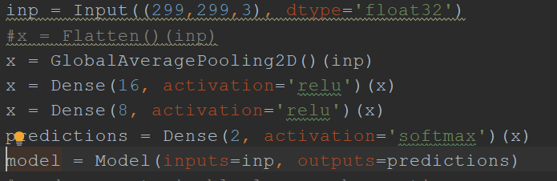
DeepDive in Deep machine learning
Dense layer
L’IA c’est quoi ?
L’apprentissage
Data-Driven Computing
Réseaux neuronaux
Un neurone
Algorithmiquement, un neurone c’est quoi?
Qu’est-ce qu’une couche de neurone
La fonction d’activation
Descente du gradient
MNIST
Les modèles configurables
Xception
Il s’agit ici de créer un réseau de neurone classique. Les couches denses sont des couches standard. Ici nous en avons 3, de respectivement 16, 8 et 2 neurones neurones. La dernière couche possède autant de neurones qu’il n’y a de classes. Son objectif est de créer le vecteur représentant nos classes finales.
Notes:
On peut aussi utiliser des objets représentant des réseaux de neurone. Ce code représente le réseau que nous avons construit précédemment de façon bien plus succincte. Si on voulait ajouter des couches de neurones, il suffirait de modifier la valeur de hidden_units par un autre tableau (exemple : [10,20,50,20,10] pour un réseau à 5 couche avec 10, 20, 50, 20, 10neurones sur les différentes couches)

Slide 14
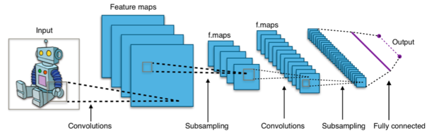
DeepDive in Deep machine learning
Convolutional network
L’IA c’est quoi ?
L’apprentissage
Data-Driven Computing
Réseaux neuronaux
Un neurone
Algorithmiquement, un neurone c’est quoi?
Qu’est-ce qu’une couche de neurone
La fonction d’activation
Descente du gradient
MNIST
Les modèles configurables
Xception
La convolution représente la création de « calque » permettant de repérer des formes élémentaires. Ici cette couche forme 32 calques de 3 pixels sur 3 pixels. Enchainer des couches de convolution permet de repérer des formes de plus en plus complexes.
Notes:
On peut aussi utiliser des objets représentant des réseaux de neurone. Ce code représente le réseau que nous avons construit précédemment de façon bien plus succincte. Si on voulait ajouter des couches de neurones, il suffirait de modifier la valeur de hidden_units par un autre tableau (exemple : [10,20,50,20,10] pour un réseau à 5 couche avec 10, 20, 50, 20, 10neurones sur les différentes couches)

Slide 15
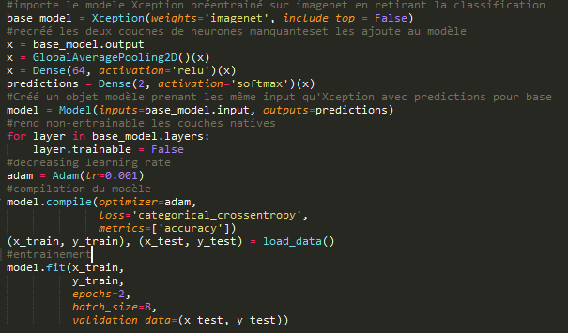
DeepDive in Deep machine learning
Xception : State of the art
Reconnaissance d’image
L’IA c’est quoi ?
L’apprentissage
Data-Driven Computing
Réseaux neuronaux
Un neurone
Algorithmiquement, un neurone c’est quoi?
Qu’est-ce qu’une couche de neurone
La fonction d’activation
Descente du gradient
MNIST
Les modèles configurables
Xception
Notes:
Ici, on récupère le modèle pré-entrainé, on en supprime les couches finales servant à la classification et on les remplace par 2 couches « maison » que nous allons entrainer. On utilise un set de validation pour monitorer l’amélioration du modèle et donc détecter un éventuel overfitting (surentrainement)

Slide 16



DeepDive in Deep machine learning
Altération d’image
L’IA c’est quoi ?
L’apprentissage
Data-Driven Computing
Réseaux neuronaux
Un neurone
Algorithmiquement, un neurone c’est quoi?
Qu’est-ce qu’une couche de neurone
La fonction d’activation
Descente du gradient
MNIST
Les modèles configurables
Xception
Afin d’augmenter artificiellement la taille de notre dataset, il est possible d’alterer les images. Nous pouvons dégrader la qualité des images, les faire pivoter, leur appliquer des symétries, des translations, du zoom/dézoom, des filtres etc. Ainsi il sera plus difficile pour le réseau de surapprendre.
Notes:
Ici, on récupère le modèle pré-entrainé, on en supprime les couches finales servant à la classification et on les remplace par 2 couches « maison » que nous allons entrainer. On utilise un set de validation pour monitorer l’amélioration du modèle et donc détecter un éventuel overfitting (surentrainement)

Slide 17

Objectif TP
Obtenir le meilleur score possible avec :
Un perceptron (exercice 1)
Un réseau convolutif (exercice 2)
Un réseau préentrainé (exercice 3)
N’hésitez pas a modifier :
Le nombre de neurone par couche
Le nombre de couche de neurone
Le type de couche de neurone / fonction d’activation
Learning rate, batch size, image augmentation
…
Notes:
Ici, on récupère le modèle pré-entrainé, on en supprime les couches finales servant à la classification et on les remplace par 2 couches « maison » que nous allons entrainer. On utilise un set de validation pour monitorer l’amélioration du modèle et donc détecter un éventuel overfitting (surentrainement)

Slide 18

Swann legrand / Faouzi bidi
@GroupeHardis
www.hardis-group.com

